Slide 1
GLOBE
Introducción al Ingreso de datos y a Establecer su Sitio de ingreso de datos
¿Por qué ingresar datos?
¿Qué necesito para empezar?
Cómo crear un Sitio de ingreso de datos

Slide 2
Introducción
Este paquete le ayudará a establecer su sitio de ingreso de datos de modo que pueda comenzar a ingresar datos en la base de datos GLOBE
Esta presentación está disponible en línea así como un video (en inglés) que lo guía a través de los pasos
Hay una sección para usted para probar cosas después de la demostración y una sección para probar su conocimiento al final.
Preguntas – contacte a help@globe.gov

Slide 3
¿Por qué ingresar datos?
Como docente GLOBE, realizar los protocolos es solo una parte de “Hacer GLOBE”. Reportar y analizar los datos es tan importante como eso. El sitio web de GLOBE proporciona herramientas para ingresar, informar y analizar sus datos.

Slide 4
¿Por qué ingresar datos?
Los datos se guardan permanentemente. Los datos de su centro de estudios quedan disponibles para usted y otros para analizar ahora y en el futuro.
Las herramientas lo ayudarán a graficar y exportar datos.
Usted podrá analizar datos de año a año comparando datos de otras escuelas y países.
Su centro de estudios tendrá oportunidad de ser reconocido en el cuadro de honor de ciencias de GLOBE.
Sus estudiantes podrán ver sus datos en el sitio web
Sus estudiantes podrán compartir sus datos con la comunidad alrededor del mundo
Los científicos podrán ver y usar sus datos en sus propios estudios
A menudo el financiamiento al apoyo se basa en la actividad. Si no hay actividad, esto impactará el financiamiento.

Slide 5
¿Cómo comenzar – qué necesito?
Una cuenta de docente GLOBE
  Usted debe estar capacitado
  Su cuenta *debería* ser establecida si usted ha completado su entrenamiento. Si no, contacte a su entrenador o a help@globe.gov
Una escuela GLOBE
Su cuenta ya debería estar conectada con su centro educativo
Un sitio de datos para su centro educativo
  Ingrese las características del sitio en el área de Ingreso de datos GLOBE

Slide 6
Accesar al sistema de ingreso de datos
Cliquee el botón de Iniciar sesión arriba a la derecha en el sitio web de GLOBE
Ingrese su correo electrónico para el usuario y su contraseña
Usted puede seleccionar “Forgot Password” y una nueva contraseña le será enviada a su correo electrónico
  Si ni hay cuneta, contacte a su entrenador o a help@globe.gov
  Si usted no ha sido entrenado, no podrá ingresar datos
Desde la Página de inicio:
  Seleccione “Ingresar datos en tiempo real” (Enter Live Data) para comenzar a ingresar datos de mediciones reales
  Seleccione “Ingresar datos de práctica” (Enter Training Data) para practicar
Nota:
Algunos buscadores tienen “Popup Blockers” (bloqueo de ventanas emergentes) los cuales impiden que aparezca la pantalla de ingreso de datos.
  Si usted cliquea en “Enter Live Data”, o “Enter Training Data” y nada parece suceder, busque cómo desactivar los popup blockers para www.globe.gov

Slide 7

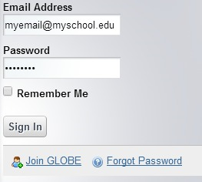


Slide 8
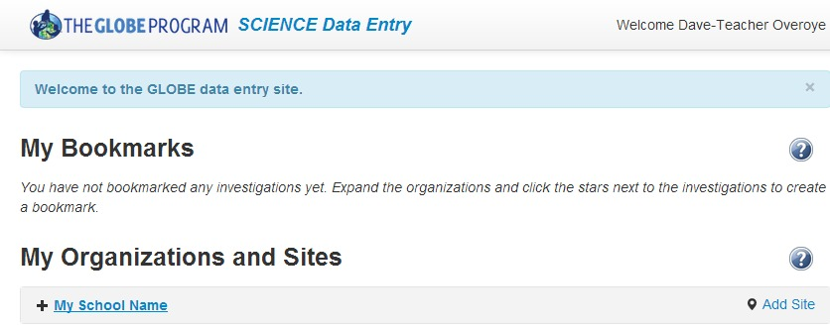
Ingreso de datos – Página de inicio
Inicialmente su pantalla lucirá como la que se muestra debajo. Su centro educativo está listado, pero no hay nada más.
  Si no se lista ningún centro educativo, o existe un error, contacte a su entrenador o a help@globe.gov
Con un centro educativo establecido, usted creará un sitio cliqueando “Agregar sitio” (Add Site)

Slide 9
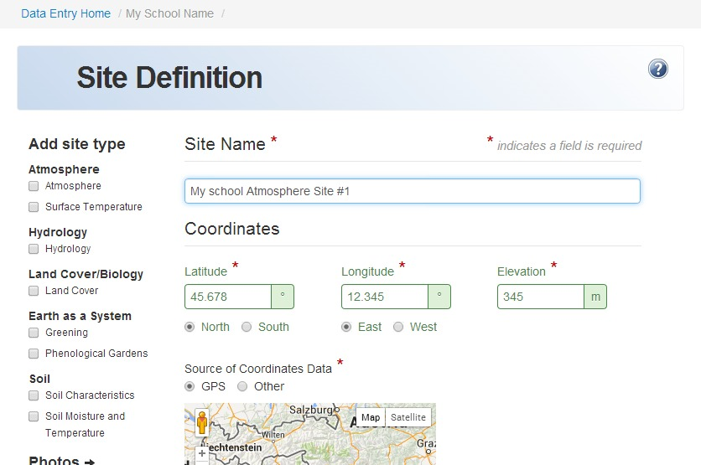
Crear un Sitio – Parte 1 – Información de Sitio
Seleccione “Add Site” (agregar sitio)
Comience ingresando la información básica del sitio – nombre, ubicación, y cualquier otro comentario

Slide 10
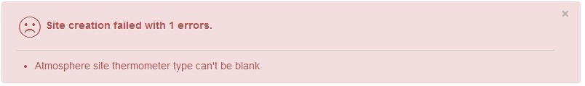
Crear un Sitio – Parte 2 – Detalles para el Tipo de sitio
Seleccione el tipo de sitio que está creando del menú de la izquierda. Para este ejemplo, usaremos un sitio de atmósfera
Ingrese los campos requeridos para describir su sitio.
  Los campos requeridos tienen un asterisco rojo al lado
  Para Atmósfera, el único campo requerido es el tipo de termómetro
  Si usted intenta enviar un formulario sin el campo requerido, le mostrará un mensaje de error y le pedirá que lo intente de nuevo
  Algunos campos deben estar dentro de un cierto rango – por ejemplo, la altura de los medidores no puede ser demasiado baja
Si todo es ingresado correctamente, verá la cara verde sonriente!

Slide 11
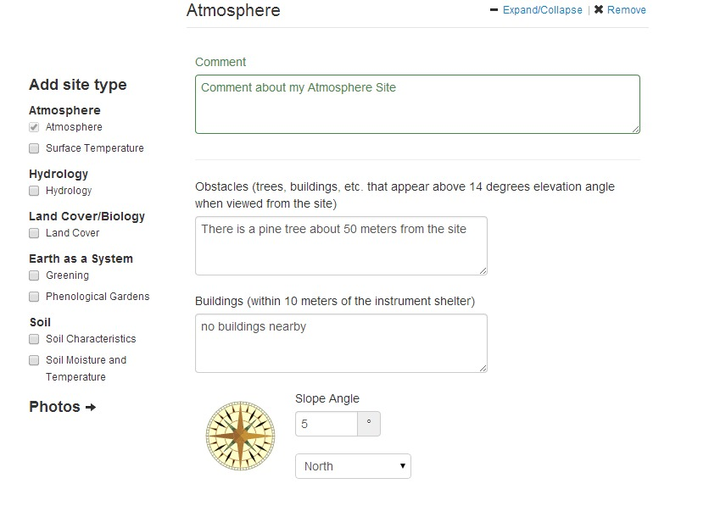
Ejemplo –
Establecer un Sitio de Atmósfera

Slide 12
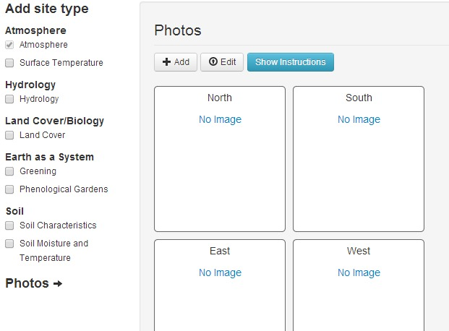
Agregar fotos a su definición de sitio
Usted puede también agregar fotos para capturar cómo luce su sitio y permitirle a los demás ver cómo luce
Seleccione fotos de la izquierda y seleccione “+Add” para agregar fotos
  -Escriba una dirección
  y “save” (guardar)
  para ubicar su foto

Slide 13
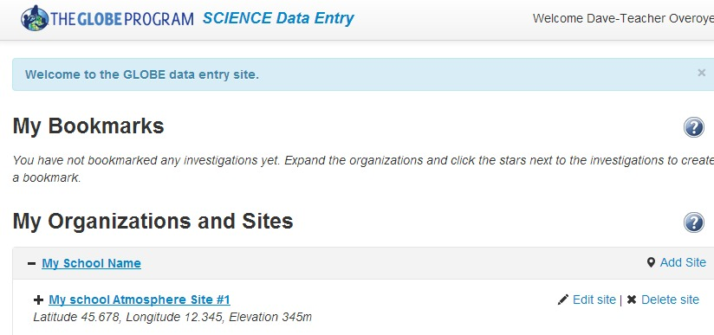
Verifique su Sitio
Regrese a la Página de Inicio de Ingreso de Datos cliqueando “Data Entry Home” en la parte superior de la página.
Cliquee en el nombre de su centro educativo para expandirlo y vea su sitio. Usted puede editar la información del sitio si lo desea.

Slide 14
Su turno – Crear un Sitio
Inicie sesión y seleccione Datos de Entrenamiento de la Página de inicio
Cree un sitio de atmósfera – estos son todos datos de prueba, así que no se preocupe por la exactitud (puede inventar latitud/longitud)
Guarde su sitio de atmósfera y regrese al Inicio de ingreso de datos
Edite su sitio y cambie su nombre
Guarde el sitio y regrese al Inicio de ingreso de datos

Slide 15
Prueba – ¿qué hace usted si le sucede esto?
No puedo iniciar sesión, dice “No Account” (no existe cuenta)
No puedo iniciar sesión, dice “Incorrect Password” (contraseña incorrecta)
Puedo iniciar sesión, pero cuando cliqueo en el link de Ingreso de datos, dice “No estoy autorizado”, o “No estoy asociado con un centro educativo”
Quiero cambiar el nombre de mi sitio

Slide 16
Prueba - Respuestas
No puedo iniciar sesión, dice “No Account” (no existe cuenta)
  Si éste es un taller que está en el sitio web de GLOBE, vaya a la página del taller y regístrese para el taller. Pídale a su Coordinador de país que apruebe su cuenta.
    http://www.globe.gov/events/workshops
  Pídale a su Coordinador de país si puede establecer su cuenta por usted.
  Mande un correo electrónico al helpdesk dándoles información del taller que asistió y la información de su centro educativo y ellos podrán ayudarle help@globe.gov
No puedo iniciar sesión, dice “Incorrect Password” (contraseña incorrecta
Seleccione el link “Forgot Password” (olvidé la contraseña) para recibir una nueva
3) Puedo iniciar sesión, pero cuando cliqueo en el link de Ingreso de datos, dice “No estoy autorizado”, o “No estoy asociado con un centro educativo”
  Pídale a su Coordinador de país que se asegure que su centro educativo fue agregado a GLOBE.gov y que usted es un docente de ese centro, o envíe la información a help@globe.gov
  Pídale a su Coordinador de país que verifique que lo haya registrado a usted como habiendo completado el entrenamiento. De lo contrario, ud. no podrá ingresar datos reales.
  4) Quiero cambiar el nombre de mi sitio
  Selecione “Enter Live Data” (ingresar datos reales), cliquee en el nombre de su centro educativo. Cliquee en “Edit” (editar) al lado del sitio cuyo nombre quiere modificar.

Slide 17
Próximos Pasos
Felicitaciones – usted ya debería tener:
  Una cuenta GLOBE
  Un centro educativo GLOBE
  Establecido un Sitio de práctica
  Ahora puede:
  Continuar con la Parte 2 – Ingresar Datos de mediciones
  Considerar establecer su sitio en el ambiente Producción
Preguntas – contacte al centro de ayuda GLOBE – help@globe.gov

